Slide 1
Saharan dust events in the Carpathian Basin (Central Europe) in 2018: provenance analyses by granulometry, XRD and SEM methods
János Kovács¹, Nadia Gammoudi¹, Alex Kovács², and György Varga³
¹ Department of Geology & Meteorology, University of Pécs;
² University of Leoben, Department of Applied Geosiences and Geophysics, Austria;
³ Research Centre for Astronomy and Earth Sciences, Budapest, Hungary

Slide 2
Introduction
North African desert dust has been identified on 130 occasions in the atmosphere of the Central European Carpathian Basin between 1979 and 2012, primarily based on data from NASA's Total Ozone Mapping Spectrometer (TOMS) and Aerosol Index (AI) measurements from the Ozone Monitoring Instrument (OMI). SDEs in the Carpathian Basin typically occur in spring, with a ‐secondary maximum in summer; about three‐quarters of the identified episodes occur between March and August [8]. In this study, air mass transport routes and possible source areas of two unusual Saharan dust events are discussed. An ex-planation for the peculiar nature of these dusty episodes in the Carpathian Basin is also offered. One specific objective of this study was to analyze in detail the content, physical and textural properties, mineralogy, and composition – including individual particles – of the clay fraction (ϕ < 2 µm).

Slide 3
Materials & methods
Sediment samples were collected from Morocco, Tunisia (as possible source sediments) and Israel, as well as from Hungary (2018 dust events), and analyzed with the following measurements:
laser diffraction (Malvern Mastersizer 3000),
X-ray powder diffraction (Rigaku Miniflex 600),
scanning electron microscopy (SEM, Tescan Vega3).
Similarities were expected in the results of desert-originated samples and samples collected in Hungary. This is how the possible source area was going to be determined. In order to identify the typical dust transportation routes and possible source areas, the backward trajectories were plotted using the NOAA HYSPLIT model.

Slide 4
Sampling
Sampling locations and sample types.
A: dune sand; B: dune; C: dunes;
D: sebkha area; E: sebkha sediment

Slide 5
Results – SEM
SEM micrographs of TUN (left),
and M-2018-Á (Hungary) samples (right)

Slide 6
Results – XRD
TUN – Tunisia
MAR – Morocco
ISR – Israel
Notes:
Karbonát foszforsavval reagál. A keletkezett CO2 folyamatos He áramban halad át a GC-n.
(referencia CO2 csúcsok minden futásban)
Belső standard: carrarai márvány

Slide 7
Results – HYSPLIT
Different trajectories occurred in January and April 2018.
Notes:
TC/EA: magas hőmérsékletű konverziós elem analizátor
Az AgPO4 a grafitkemencében a grafittal reagál, CO szabadul fel.
A TC/EA: fűtött szénüveg reaktorból áll, közepén grafit csésze. A grafit csészében az ezüst kapszulák megolvadnak, 1450 ºC-on az ezüst-foszfát redukálódik szén-monoxid szabadul fel. A mintaadagolót és a reaktort He gáz folyamatos árama mossa át, és a keletkező CO is a He árammal jut el a gázkromatográfhoz (molecular sieve 5A, 70ºC), majd a Conflo interface-en (Thermo Finnigan) keresztül a tömegspektrométerbe (Delta Plus XL, Finnigan MAT).
A mérés során a CO csúcsok relatív izotóp összetételét a mérésen belüli referencia gáz csúcsokhoz való viszonyítással kapjuk meg. Mivel a tömegspektrométeres mérések során napon és szekvencián belüli ingadozások is történnek, ezek korrigálására 3 – 4 mintánként (3 – 4 × 3 db mérés) két különböző ¹⁸O összetételű (LK-2L, δ¹⁸O = 12,1‰, SMOW és LK-3L δ¹⁸O = 17,9‰, SMOW) belső sztenderdet mértünk. A belső sztenderdek mért és valós értéi közti regressziós egyenes meredeksége és tengelymetszete (amely mérésről mérésre változik) alapján ki lehet számolni a minták valós izotóp értékeit. A mérés ismételhetősége jobb, mint ±0,3‰ (1σ). Az LK2 és LK3 belső sztenderdek TU-1 (δ¹⁸O = 21,11‰, SMOW) és TU-2 (δ¹⁸O = 5,45‰, SMOW) sztenderdekhez lettek kalibrálva, melyek értékei a hagyományos fluorozásos technikával (CF) lettek meghatározva (Vennemann et al., 2002) és lézer-fluorozásos módszerrel történő mérésük szintén azonos eredményeket adott
ConFlow interface: (referencia CO csúcsok minden futásban)

Slide 8
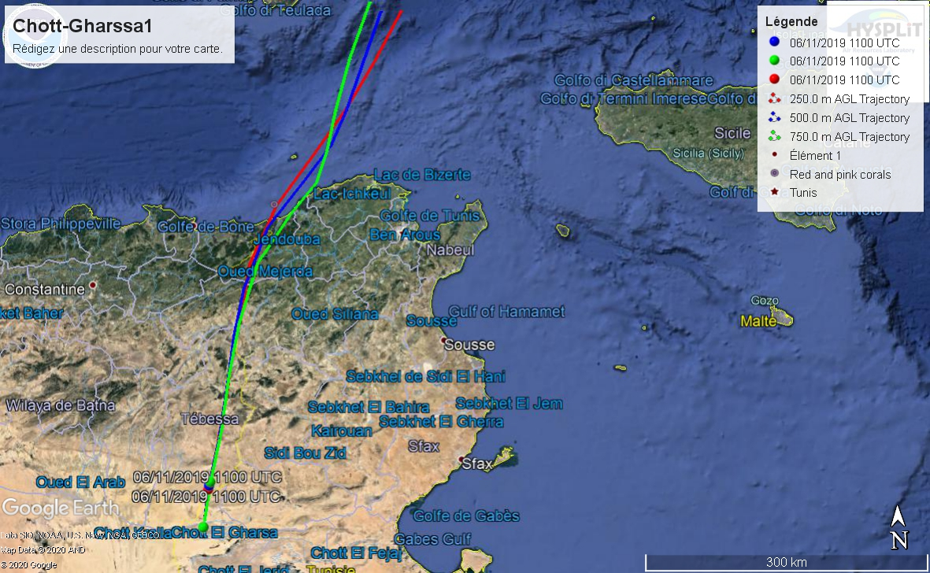

Slide 9
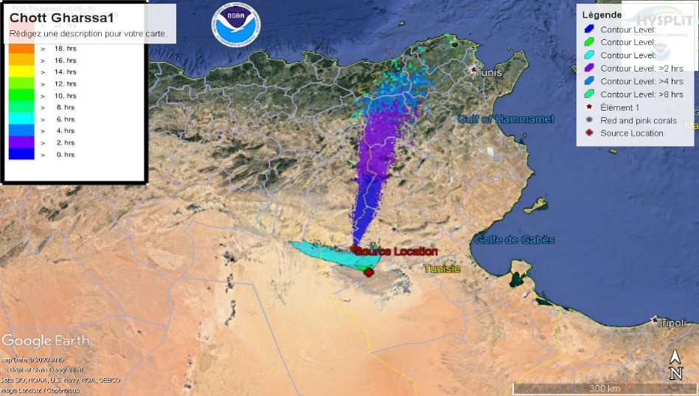
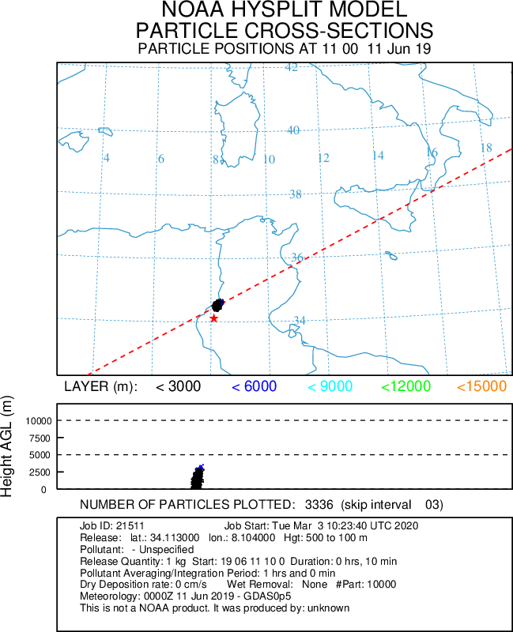

Slide 10
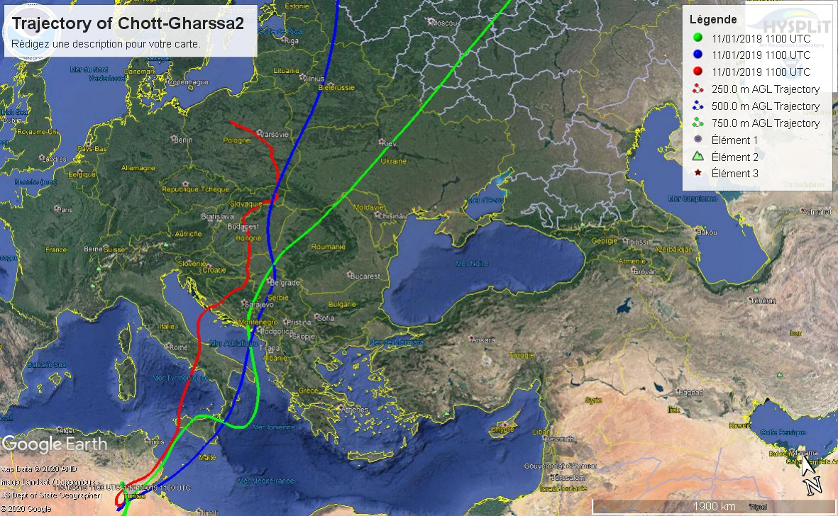
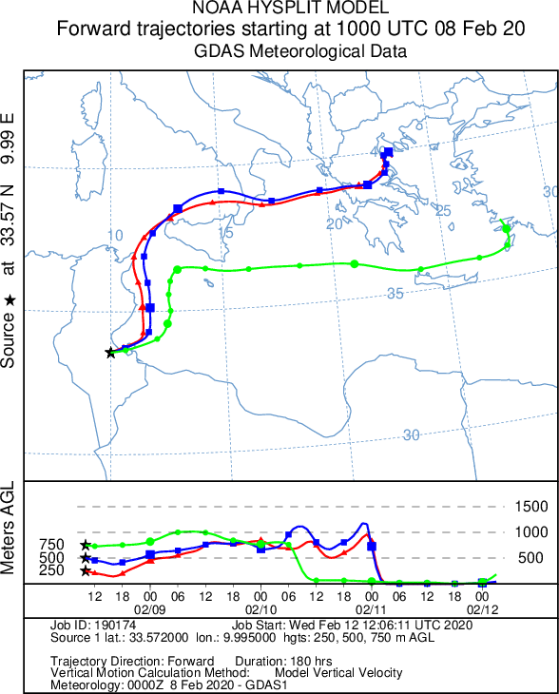

Slide 11
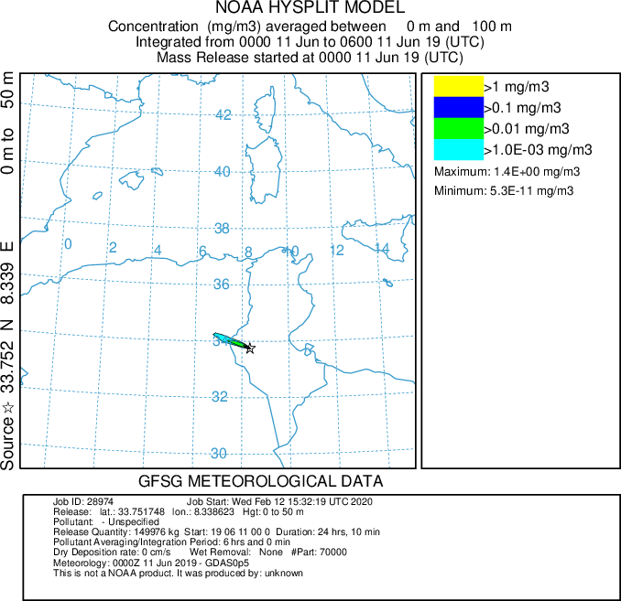

Slide 12
Discussion and conclusions
According to particle size distribution results, an active dust emission is taking place at the location of investigated desert samples, and the samples collected in Hungary can be the particles out-blown from the source areas.
The evaluated mineralogical results show that every sample contains quartz and phyllosilicates. SEM micrographs and image analyses results assume that the samples collected in Hungary are from the same source area.
Using HYSPLIT application, trajectories of two analyzed dust events reveal that one desert sample, as a possible source is excluded and that the two trajectories cross each other at a junction point above North Africa (depression area between the Hoggar Mts. and Tademaït).

Slide 13
Köszönöm!
Dank u wel!
Xie xie!
Hvala lepa!
Muchas gracias!
يعيشك.
Dziękuję!
Mulţumesc!
Danke!
Спасибо!
Merci!
Thanks for your attention!

Slide 14
Acknowledgements
Hungarian Research Fund NKFI K120213 and K120620 (2016-2020)
Human Resource Development Operational Programe HRDOP-3.6.1-16 (2017-2019)

